Slide 1
好 题 分 享
by hi

Slide 2
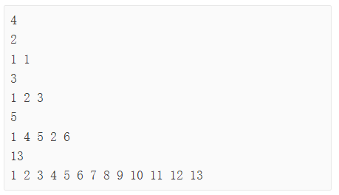
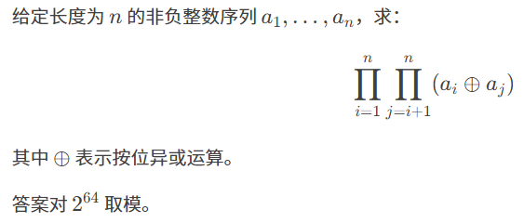
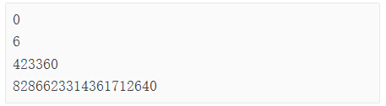
T1
样例：

Slide 3


可以发现如果按上式硬模拟时间复杂度即使 tourist 来了也只能 O(n²) 做对吧
根据异或的运算法则相同为 0 ，相异为 1 可以得到偶数相异或为偶数，奇数相异或也为偶数
难道这题就成为不可做题了吗？
也就是当
时，答案为 0
等等，为什么答案是对 取模而不是其他大质数？
所以 n 只要稍微大一点点，答案都是 的倍数
这样岂不是只要异或出 64 个偶数再相乘答案就是 0 了吗！
实现上，当 n 极小时暴力模拟，其他时候直接输出 0 就搞完啦！

Slide 4
原题链接：P13685

Slide 5
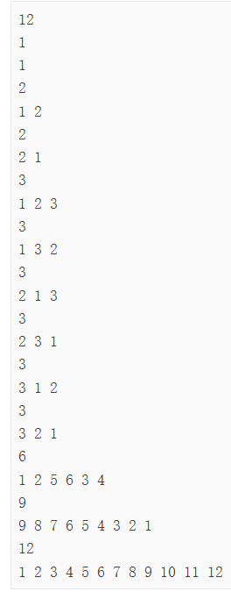
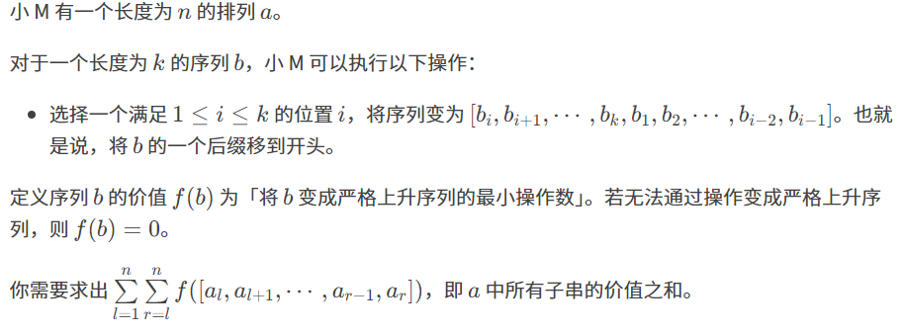
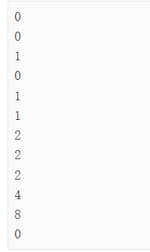
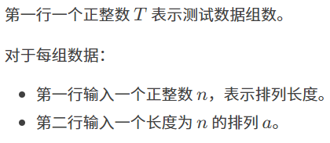

T2
样例：

Slide 6

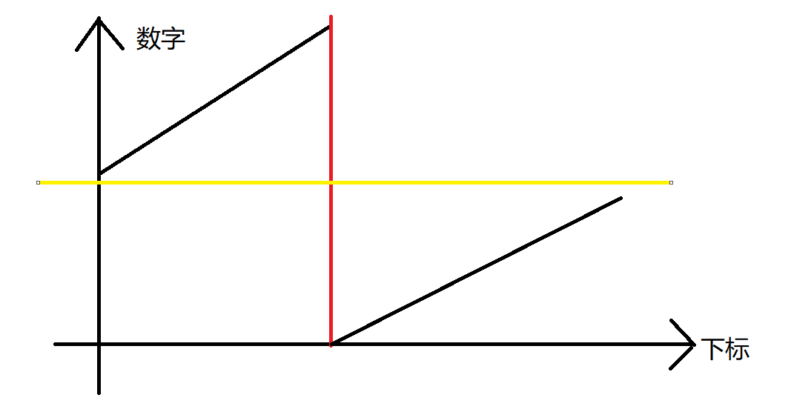

相信经过你一段时间的手玩之后似乎发现了一个非常逆天的规律，也就是 只有可能等于 1 或 0 ！
聪明的你应该已经发现这样的子串只有可能长成这样：
但这真的是对的吗？ 你能证明吗？
似乎是对的！我在《CL AKIOI 传》中就找到了这个连题解区都没有的优美证法
可以发现，如果我们把复原过程倒放一下，岂不是就成把一个严格上升序列打乱啦
接下来的目标就是找到这种序列的个数这题就搞完了
而我们又可以注意到，那就是无论如何操作这个严格上升序列，它最终都只会恢复原状或是变成操作一次就可以复原的形状！
由于 n 极大，所以需要一种线性复杂度的做法，这不禁让聪明的你联想到了双指针对吧
实现上：在这里我称上图红线为 斩杀线 （两个数之间）。
所以再正推一下，只有仅操作一次就可以复原的子串是对答案有贡献的对吧，也就是只有 是对答案有贡献的
首先，左右指针都在 1 上。

Slide 7
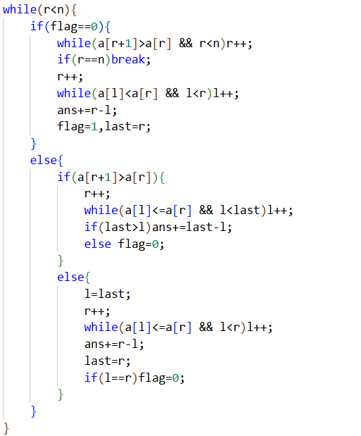
2 . 右指针再右移不会出现一条斩杀线，则右移右指针，然后再持续右移左指针直到左指针上数字大于右指针上数字或是左指针比区间内斩杀线还靠左。
进入循环，若现在指针区间内没有一条斩杀线，则持续右移右指针直到区间内有一条斩杀线，然后再持续右移左指针直到左指针上数字大于右指针上数字，接着答案加上斩杀线到左指针的距离。（因为左指针到斩杀线间的所有点都可以当此右指针配对的左端点），并记录下这条斩杀线的位置。
如果左指针没有碰到斩杀线，则正常记答案。
否则，不记答案，删除斩杀线信息
最后，若右指针移到头，整个循环终止
若区间内已经有了一条斩杀线，则下面又会有两种情况：
1 . 右指针再右移又会出现一条斩杀线，则右移右指针，再右移左指针到上一条斩杀线右侧（因为一个区间内只能有一条斩杀线）接着持续右移左指针直到左指针上数字大于右指针上数字，加答案同上并记此斩杀线位置。

Slide 8
原题链接：P11786

Slide 9
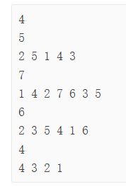

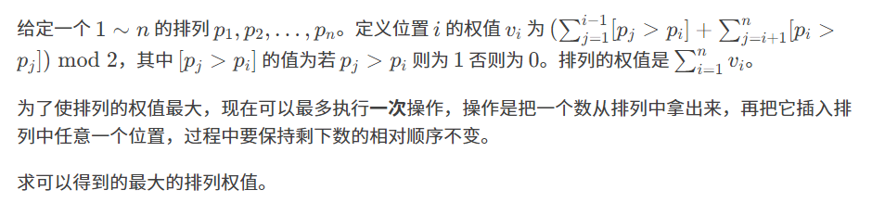
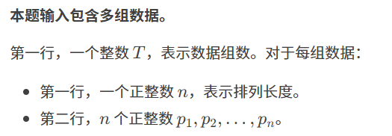
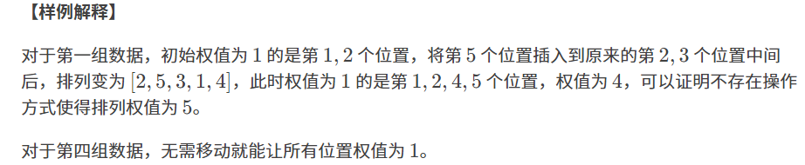
T3
样例：

Slide 10






相信聪明的你又经过了一些手玩，又发现了一些极其逆天的规律。那就是 竟一直等于
再次不难发现接下来的两两打乱已经不会涉及到第 位，并且只会让这一位的得分 +0 或 +2 或 -2
也就是 不会变！
但这真的是对的吗？ 你能证明吗？
所以 得证且对每个 都适用！！
幸运的，这个结论的证明竟也在《CL AKIOI 传》中被提及了！
接下来，考虑一下操作的本质是什么
为什么原序列是一个排列呢？这是个问题。因为这样这个序列就可以看成是由一个从 1 到 n 的升序序列两两交换打乱的。
假设我们将第 位插到第 前面且
可以发现只有 变化了对吧，并且其中
发生了 0 1 翻转，而 直接用上式
重新计算一遍就可以了。
此时，每个位置上的得分都为 0 。在证明
时我们不妨假设在第一次两两交换时就交换了 与
还可以注意到，其实所有数只需要都选择一边插答案就可以出来了（可以自己证一下）
这样使得在第 位上的数为
不难发现，此时得分就等于数字 行走的距离，也就是
（因为跨过了多少个数也就是增加的逆序对个数）

Slide 11
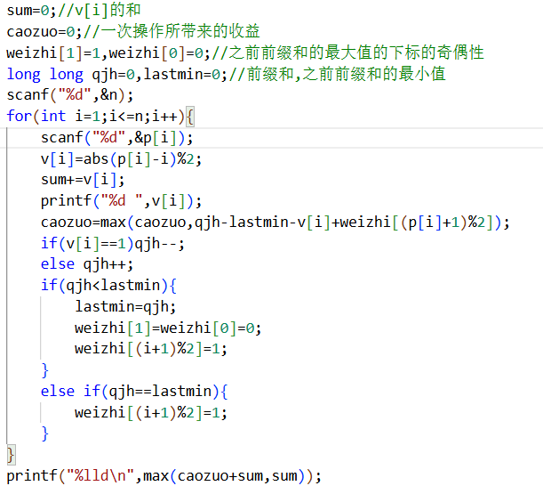
实现：可以将区间翻转后的得分变化前缀和一下，再统计一下这个值的最小值和这些点出现位置的奇偶性，每一个数按照上面的式子，以前缀和的最小值的出现位置为要插入的地方重新计算一下这一段的的得分变化最后加上原得分这题就搞完啦！

Slide 12
原题链接：P13754

Slide 13

郭yc
完结撒花
！！！！！
IOI AKer
如果觉得难度太低了我在这给你致歉
因为我做过的好题还是太少了
_hi_

